Slide 1
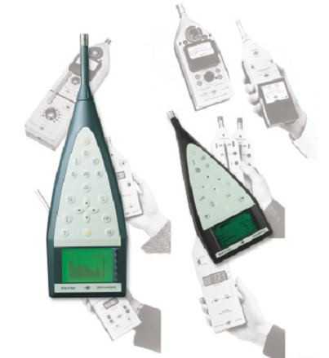
Các khái niệm cơ bản về âm thanh

Slide 2
Tóm tắt
Bài giảng này giới thiệu một số khái niệm về âm thanh và đo lường âm bằng cách mô tả áp suất âm thanh, mức âm thanh và các đại lượng để đo lường âm thanh. Trước khi thực hiện các phép đo âm thanh, điều quan trọng là phải làm quen với các thuật ngữ âm thanh, các quy tắc cơ bản trong truyền âm, và tính năng của các thiết bị đo âm thanh.

Slide 3
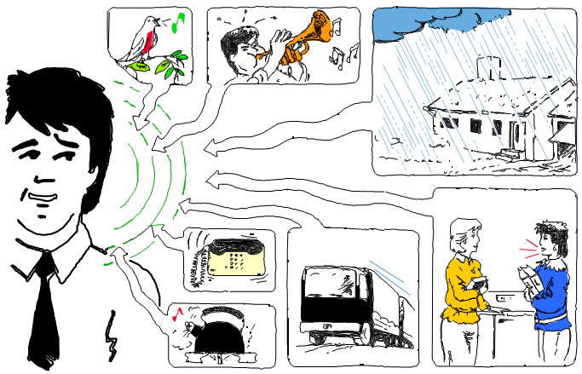
Âm thanh là một phần của cuộc sống hàng ngày. Có thể là những âm thanh du dương thú vị như tiếng nhạc hay tiếng chim hót. Nó cho phép chúng ta giao tiếp với nhau hoặc là dùng để cảnh báo, báo động - ví dụ như tiếng chuông điện thoại, hoặc tiếng còi. Âm thanh cũng cho phép chúng ta thực hiện đánh giá chất lượng và chẩn đoán – từ tiếng ầm ầm vang của một chiếc xe, hoặc tiếng đập của nhịp tim

Slide 4
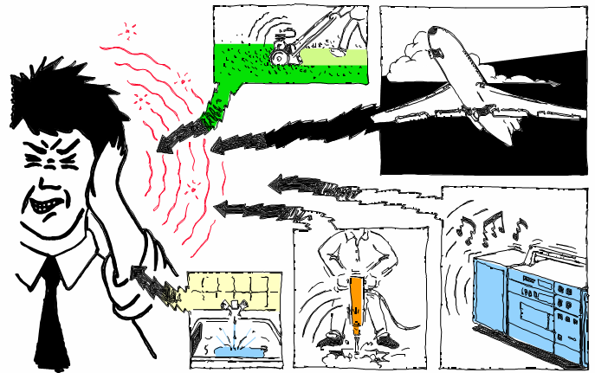
Âm thanh và tiếng ồn
Hầu hết âm thanh trong cuộc sống hiện đại đều khiến chúng ta bực dọc. Những âm thanh không mong muốn hoặc làm phiền đến chúng ta thì gọi là tiếng ồn. Tuy nhiên, mức độ phiền toái không chỉ phụ thuộc vào chất lượng của âm thanh, mà thái độ của chúng ta đối với chúng. Ví dụ có những loại hình âm nhạc rất được yêu thích bởi một số người nhưng có thể được coi như là tiếng ồn đối với những người khác, đặc biệt là nếu nó quá to. Và đôi khi âm thanh cũng không cần phải quá lớn để gây nên phiền hà. Một tiếng sàn ọp ẹp, một tiếng cào lên hồ sơ, hoặc những âm thanh liên tục của một vòi nước chảy nhỏ giọt có thể gây khó chịu như một tiếng sấm to. Và độ to của âm thanh cũng được đánh giá tùy vào thời gian diễn ra trong ngày. Ví du: một tiếng đông to có thể dễ được chấp nhận vào ban ngày hơn ban đêm.
Âm thanh cũng có thể gây tổn hại và phá hủy. Một tiếng nổ lớn có thể làm vỡ cửa sổ và làm bong thạch cao ra khỏi bức tường. Nhưng trường hợp đáng tiếc nhất là khi âm thanh làm thiệt hại cơ chế tinh tế nhất được thiết kế để nhận được nó đó là tai người.

Slide 5

Các thuật ngữ về âm thanh
Trọng số
Fast
Slow
Impulse
RMS
peak
dB
L_{eq} L₁₀
L₉₀
Áp suất âm thanh
Thang logarit
Pascal
1/1 và 1/3 ốc ta
Âm thanh được định nghĩa là bất kỳ sự thay đổi áp suất nào mà tai người có thể phát hiện ra và có phạm vi rất rộng từ âm thanh yếu nhất đến mức có thể gây hại cho thính giác.
Các nghiên cứu về âm thanh được gọi là âm thanh học “ACOUSTICS” bao gồm tất cả các lĩnh vực của âm thanh như: các sản phẩm âm thanh, quá trình truyền âm, thu âm, cho dù tạo ra và thu nhận bởi con người hoặc máy móc và dụng cụ đo lường.
Tiếng ồn là một phần tất yếu của cuộc sống hàng ngày và sự phát triển công nghệ đã dẫn đến sự gia tăng mức độ tiếng ồn từ máy móc, nhà xưởng, giao thông vv….. Và sẽ dẫn tới việc giảm tiếng ồn, do đó tiếng ồn không phải là một cái gì đó mà chúng ta phải chấp nhận. Trong cuộc chiến chống lại tiếng ồn, việc đầu tiên là chúng ta phải có khả năng để đánh giá tiếng ồn một cách đúng đắn ví dụ như là thực hiện các phép đo lường âm thanh đáng tin cậy. Tuy nhiên, trước khi đề cập đến việc đo tiếng ồn, điều quan trọng là phải làm quen với các thuật ngữ và các nguyên tắc cơ bản của phép đo lường âm thanh.

Slide 6
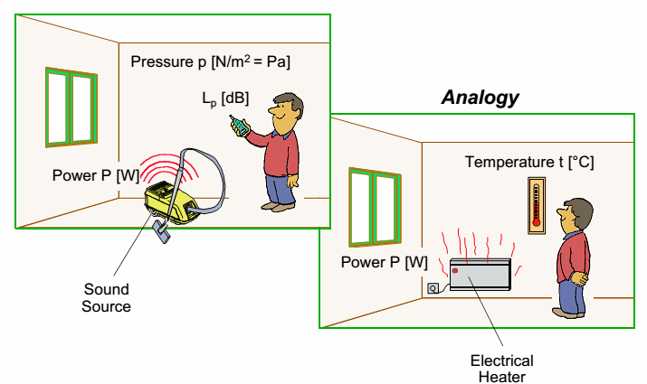
Áp suất và công suất âm
Trước khi mô tả các tính chất vật lý của âm thanh, chúng ta hãy làm một phép so sánh giữa âm thanh,và một đại lượng vật lý có thể được biết đến nhiều hơn - nhiệt. Một cái lò sưởi điện có thể tạo ra ra một lượng năng lượng nhất định trong một đơn vị thời gian [J/s] tức là nó có một công suất nhất định tính bằng W [Watt = Joule / giây]. Đây là cách đơn giản để đánh giá lượng nhiệt nó có thể sinh ra và độc lập với điều kiện môi trường xung quanh. Nhiệt lượng từ lò sưởi làm tăng nhiệt độ ở các phần khác nhau của căn phòng và nhiệt độ này có thể được đo bằng một cái nhiệt kế và tính bằng ºC hoặc º F.. Tuy nhiên, nhiệt độ tại một điểm cụ thể sẽ không chỉ phụ thuộc vào công suất của máy sưởi và khoảng cách từ lò sưởi, mà còn phụ thuộc vào lượng nhiệt hấp thụ bởi các bức tường, và lượng nhiệt truyền qua các bức tường và cửa sổ….
Một nguồn âm tạo ra một năng lượng nhất định trong một đơn vị thời gian [J/s] và do đó có một công suất nhất định tính bằng W [Watt = J/s]. Đây cũng là một phương pháp cơ bản để đánh giá bao nhiêu năng lượng âm thanh nó có thể tạo ra, và độc lập với môi trường xung quanh của nó. Năng lượng âm thanh phát đi từ nguồn âm hình thành nên một áp suất âm thanh nhất định trong phòng. Khi đo áp suất âm thanh này sẽ không chỉ phụ thuộc vào công suất của nguồn âm và khoảng cách giữa nguồn và các điểm đo, mà còn phụ thuộc vào lượng năng lượng âm thanh hấp thụ bởi các bức tường và lượng năng lượng âm thanh được truyền qua các bức tường và cửa sổ…

Slide 7
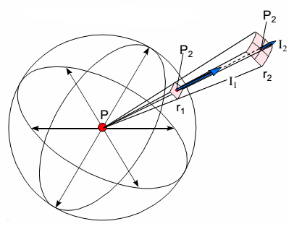

Các đại lượng âm thanh cơ bản
Véc tơ cường độ âm thanh miêu tả lượng và hướng của dòng năng lượng âm tại một điểm cho trước
Công suất: P (W)
Cường độ: I (J/s/m²) = W/m²
Áp suất: p (Pa=N/m²)
Khi âm thanh tạo ra bởi một nguồn âm có công suất, P, một năng lượng được truyền từ nguồn đến các phân tử không khí liền kề và truyền đến các phân tử xa hơn và do đó, năng lượng được lan rộng ra xa từ nguồn giống như gợn sóng trên hồ. Năng lượng chảy theo một hướng nhất định qua một đơn vị diện tích nhất định được gọi là cường độ âm. Năng lượng đi qua một điểm cụ thể trong khu vực xung quanh nguồn âm sẽ làm tăng áp lực âm thanh, p, tại điểm đó.
ρ là mật độ không khí, c là vân tốc âm.
Cường độ âm là một đại lượng véc tơ – bao gồm thông tin về biên độ và hướng.
Áp suất và cường độ âm có thể đo trực tiếp bằng các thiết bị phù hợp. Công suất âm có thể được tính toán từ từ các giá trị đo áp suất hoặc cường độ và điều kiện môi trường tiến hành đo. Công dụng chính của việc xác định công suất âm là để xác định độ lớn độ ồn của máy móc và cường độ âm sử dụng để xác định vị trí và độ lớn của nguồn ồn. Khi đề cập đến việc đánh giá tác hại và sự phiền toái của các nguồn tiếng ồn thì áp suất âm thanh là một tham số quan trọng.

Slide 8
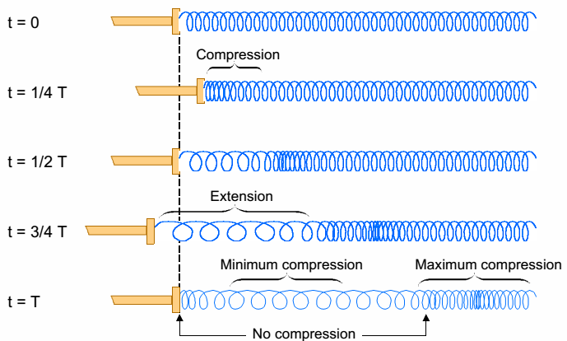
Phương truyền sóng
Khi một lò xo bị nén lại, chỗ bị nén sẽ chạy dọc theo lò xo. Điều tương tự cũng xảy ra khi các phân tử không khí bị nén và dãn ra; các chỗ 'nén' và ‘dãn' hoặc thay đổi áp suất được di chuyển và tỏa ra trong không khí.

Slide 9
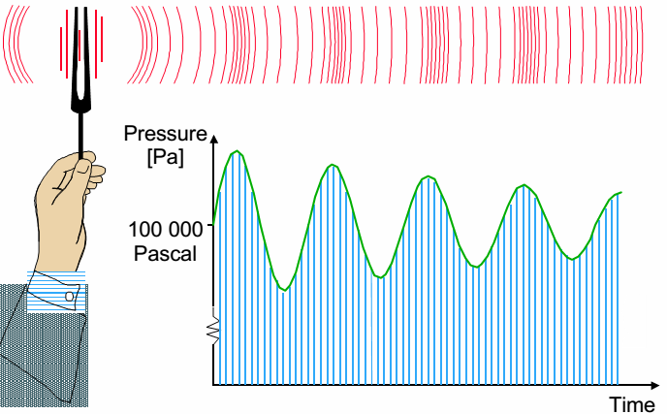
Áp suất âm
Khi một nguồn âm thanh như một cái tuning fork rung nó sẽ gây ra sự biến đổi áp suất trong không khí xung quanh. Sự lan truyền của sự thay đổi áp suất này có thể được so sánh với những gợn sóng trong một cái ao khi ném một hòn đá xuống nước. Các gợn sóng này lan ra từ điểm hòn đá chạm mặt nước. Tuy nhiên nước thì không tự nó di chuyển ra xa mà chỉ di chuyển lên xuống tạo ra các gợn sóng trên bề mặt. . Âm thanh cũng giống như vậy, cái ao là không khí, và gợn sóng là kết quả của sóng âm

Slide 10
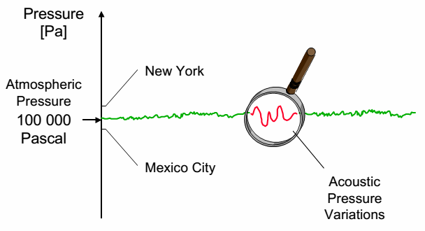
Áp suất âm
Áp suất âm chồng thêm vào áp suất tĩnh của môi trường

Slide 11
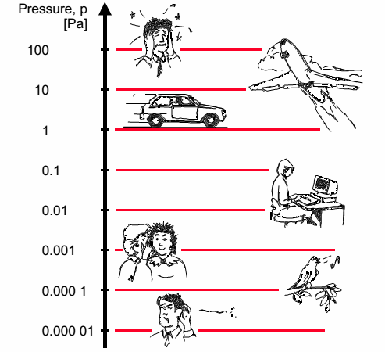
Phạm vi của áp suất âm thanh
Nếu so sánh với áp suất tĩnh thì dao động của áp suất âm thanh nghe được rất nhỏ từ 20µPa đến 100 Pa. 20µPa là âm thanh nhỏ nhất mà một người bình thường có thể nghe thấy và do đó nó được gọi là ngưỡng nghe. Ap suất âm thanh lên tới xấp xỉ 100 Pa có thể gây đau và do đó được gọi là ngưỡng đau. Tỉ số giữa hai thái cực này lên đến hơn1 triệu lần, do đo việc sử dụng thang đo tuyến tính trong đo lường âm thanh sẽ dẫn đến những con số khổng lồ và khó sử dụng. Thêm nữa tai người có phản ứng không tuyến tính mà theo hàm mũ đối với đại lượng này. Vì các nguyên nhân này người ta đã tìm cách thể hiện thực tế hơn cho thống số âm thanh bằng một tỷ lệ logarit của giá trị đo được để một giá trị tham chiếu – được gọi là decibel ký hiệu là dB.

Slide 12
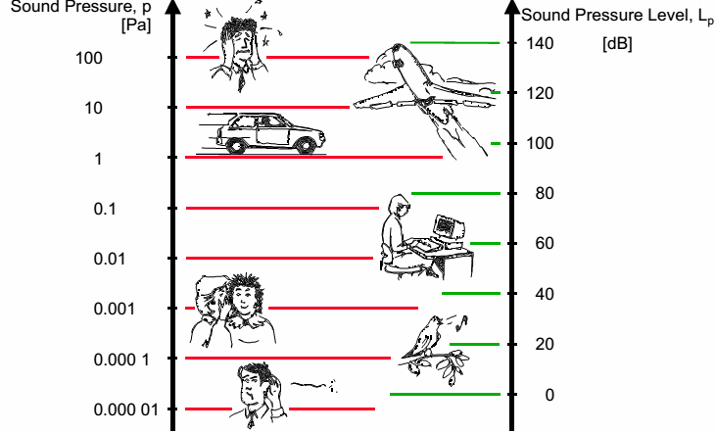
Phạm vi của áp suất âm thanh
Uu điểm của việc sử dụng của dB là thấy rõ trên hình. Thang tuyến tính với sự cồng kềnh của các con số được chuyển đổi thành một thang dễ kiểm soát hơn từ 0 dB tại ngưỡng nghe (20 µPa) đến 130 dB tại ngưỡng đau

Slide 13
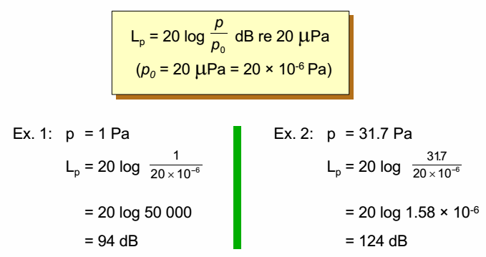
dB – đề xi ben
Mức áp suất âm thanh L_{p} (dB) được định nghĩa bằng 20 log p/p₀ , trong đó p là áp suất đo được bằng Pa, và p₀ là áp suất âm tham chiếu được tiêu chuẩn hóa bằng 20µPa . Lưu ý ở đây từ mức được thêm vào áp suất âm thanh để chỉ ra rằng đại lượng này có một mức độ nhất định trên so với một giá trị tham chiếu và kí hiệu cho mức áp suất âm thanh là L_{P} . Trên hình minh hoạ là hai ví dụ về cách sử dụng các công thức tính mức dB và hai là hai mức thường được sử dụng trong thiết bị hiệu chuẩn máy đo độ ồn.

Slide 14
dB – đề xi ben
Sự thay đổi mức âm | Cảm nhận sự thay đổi về độ to
3 | Chỉ hơi cảm nhận được
5 | Thấy có khác biệt đáng lưu ý
10 | To gấp 2 lần
15 | Thay đổi lớn
20 | To gấp 4 lần
Một sự tăng 3 dB (tương ứng với 1,4 lần) về mức áp suất âm thanh chỉ mới khiến người ta hơi cảm nhận được. Khi tăng 10 dB (tương ứng với 3,16) ;lần cho thấy độ to tăng gấp 2 lần. Hoàn toàn không có quan hệ tuyến tính về độ to theo dB và cảm nhận của tai người.

Slide 15
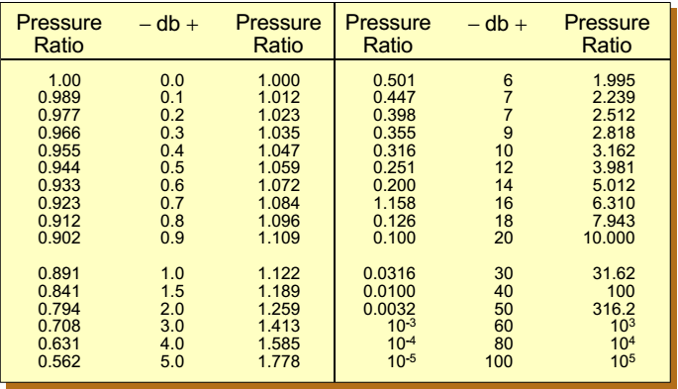
Sử dụng bảng để đổi sang dB
Thay vì sử dụng công thức để đổi từ đơn vị áp suất sang mức (hoặc ngược lại) người ta có thể sử dụng một biểu đồ đơn giản như hình trên để đổi

Slide 16
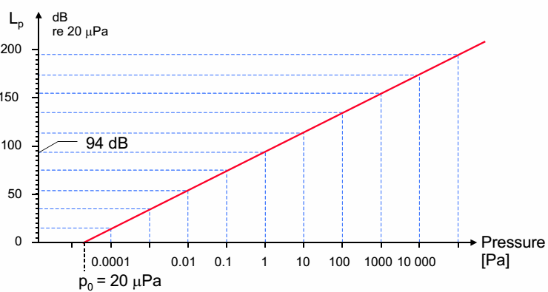
Sử dụng biểu đồ để đổi sang dB
Thay vì sử dụng công thức để đổi từ đơn vị áp suất sang mức (hoặc ngược lại) người ta có thể sử dụng một biểu đồ đơn giản như hình trên để đổi.

Slide 17
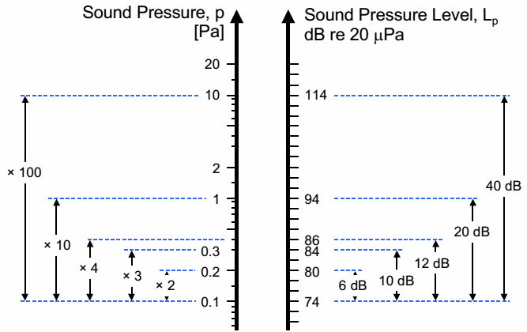
Quy tăc chuyển đổi đơn giản
Quy tắc này khá hữu ích khi đang thực hiện đo lường âm thanh và cần chuyển đổi giữa thang tuyến tính sang thang lo ga rít. Trên hình là một số giá trị thường dùng.

Slide 18
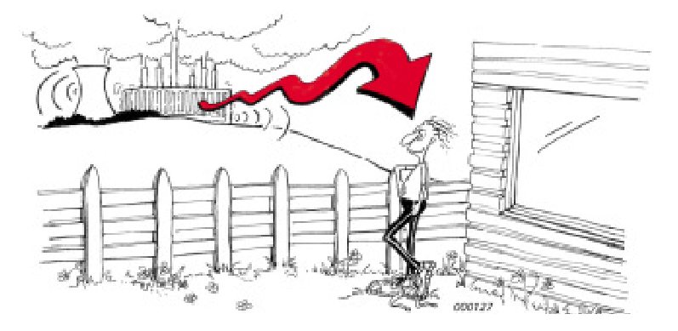
Sự truyền âm trong không khí
Một chiếc xe tải 10 tấn phát ra tiếng ồn là bảo nhiêu? Điều đó phụ thuộc rất nhiều vào bạn đang đứng cách đó bao xa và có rào cản phía trước hay phía sau nó không. Ngoài ra có rất nhiều yếu tố khác ảnh hưởng đến mức độ tiếng ồn, và kết quả đo có thể lệch nhau hàng chục decibel cho cùng một nguồn tiếng ồn. Nguyên nhân của sự chêch lệch đó có thể do các yếu tố sau:
Loại nguồn âm (điểm hay đường)
Khoảng cách từ nguồn
Sự hấp thụ của khí quyển
Gió
Nhiệt độ, độ ẩm
Vật cản
Sự hấp thụ của mặt đất
Sự phản xạ
Lượng mưa

Slide 19
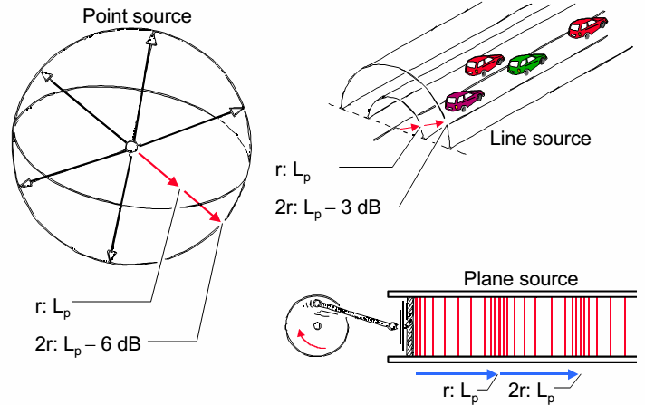
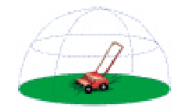
Một số dạng nguồn âm
Nguồn điểm
Nguồn âm mà có kích thước nhỏ hơn so với khoảng cách đến người nghe thì gọi là nguồn âm điểm. Năng lượng âm được lan ra theo hình cầu và mức áp suất âm tại tất cả các điểm cách đều nguồn âm là như nhau và theo quy tắc khi khoảng cách tăng gấp đôi thì áp suất âm giảm một nửa và tương ứng là mức âm giảm đi 6 dB.
Một nguồn âm điểm có công suất âm là L_{w} đặt nằm trên mặt đất thì mức áp suất âm tại bất kì khoảng cách r (m) từ nguồn âm có thể được tính từ công thức:
L_{p} =L_{w} -20lg(r)-8 dB

Slide 20
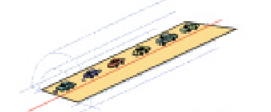
Một số dạng nguồn âm
Nguồn đường
Nếu nguồn âm hẹp trải theo một hướng và dài so với khoảng cách người nghe thì gọi là nguồn âm dạng đường. Ví dụ như một cái ống chứa đầy dung dịch chảy bên trong hoặc một con đường có lưu lượng giao thông cao. Năng lượng âm được trải dài theo hình trụ, và do đó mức áp suất âm tại tất cả các điểm cách đều đường là bằng nhau và giảm 3dB khi khoảng cách tăng gấp đôi.
Một nguồn đường có công suất âm trên mét (L_{w}/m) nằm trên mặt đất thì, mức áp suất âm L_{P} tại một điểm cách r (m) bất kì được tính theo công thức:
L_{p} =L_{w} -10lg(r)-5 dB

Slide 21
Một số dạng nguồn âm
Nguồn phẳng
Một loại nguồn âm hiếm gặp trong thực tế là dạng nguồn phẳng. Theo nguyên lý thì một nguồn âm phẳng bao gồm một piston từ đó năng lượng được phát xạ vào trong một ống hình thành nên sóng phẳng trong ống đó. Giả sử không có tổn thất năng lượng qua thành ống, cường độ, hay là năng lượng âm thanh chảy qua ống, là độc lập khoảng cách từ nguồn. Vì cường độ là như nhau ở khắp mọi nơi trong ống, nên áp suất âm thanh sẽ không giảm khi tăng khoảng cách từ piston

Slide 22
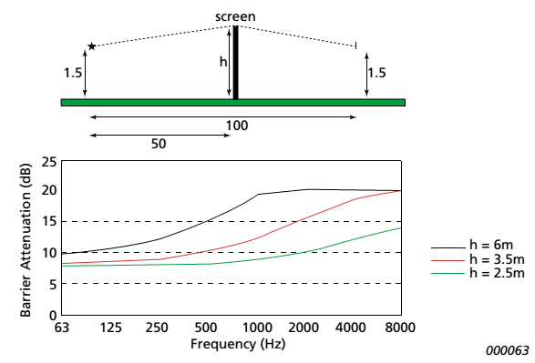
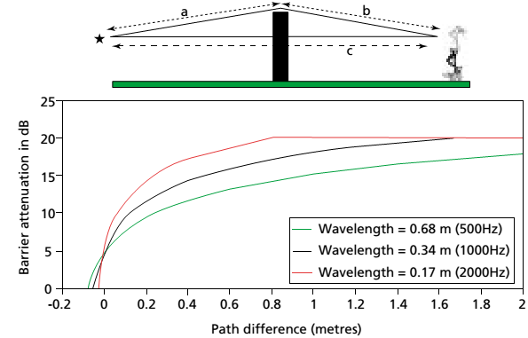
Rào chắn
Độ ồn giảm do rào chắn phụ thuộc hai yêu tố:
Độ lệch giữa đường truyền thẳng và đường truyền vượt lên trên rào chắn
Các thành phần tần số của tiếng ồn
Độ giảm âm phụ thuộc khoảng cách và tần số âm
** Âm thanh ở tần số thấp rất khó bị cản lại bởi rào chắn
Độ giảm âm phụ thuộc chiều cao của rào chắn

Slide 23
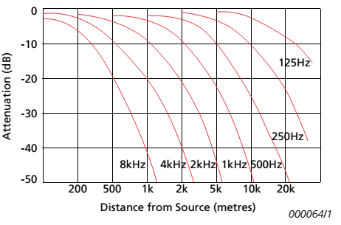
Sự hấp thụ âm của khí quyển
Sự giảm âm trong không khí phụ thuộc vào các yếu tố nhứ:
Khoảng cách từ nguồn âm
Tần số âm
Nhiệt độ môi trường
Độ ẩm
Áp suất khí quyển
Hai yếu tố đầu tiên được xem là ảnh hưởng lớn nhất và được biển thị trong sơ đồ dưới đây. Tần số thấp cũng ít bị hấp thụ bởi khí quyển.

Slide 24
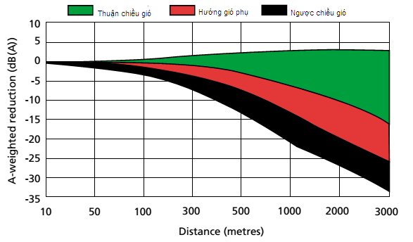
Gió
Tốc đô gió tăng theo độ cao, làm bẻ cong đường đi của âm thanh hướng gió và làm hình thành một vùng tối về phía ngược chiều gió
Tại sao lại đo theo hướng gió: ở khoảng cách gần, lên đến 50m gió có ảnh hường rất nhỏ đến mức áp suất âm. Ở khoảng cách lớn hơn, gió sẽ ảnh hưởng đáng kể hơn. Theo chiều gió, mức âm có thể tăng lên bởi một vài dB, tùy thuộc vào tốc độ gió, nhưng đo ngược chiều gió, mức âm có thể giảm hơn 20 dB, tùy thuộc vào tốc độ gió và khoảng cách. Đây là lý do tại sao đo theo hướng gió đo được lựa chọn, kết quả đo có độ lệch nhỏ hơn và kết quả cũng đảm bảo hơn.

Slide 25
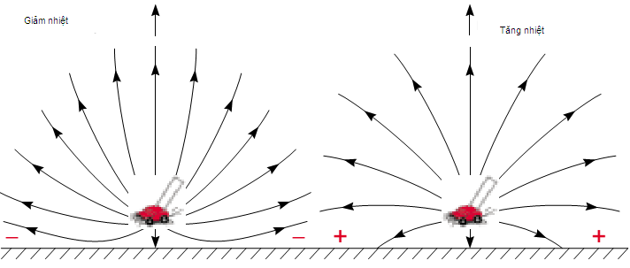
Nhiệt độ
Nhiệt độ cũng tạo ra hiệu ứng tương tự như gió, ngoại trừ việc đồng nhất theo tất cả các hướng. Vào ngày trời nắng, không gió, nhiệt độ giảm theo độ cao, tạo ra một hiệu ứng vùng tối của âm thanh. Trong một đêm trời quang, nhiệt độ có thể tăng lên theo độ cao (nhiệt độ đảo ngược), âm thanh tập trung trên mặt đất.

Slide 26
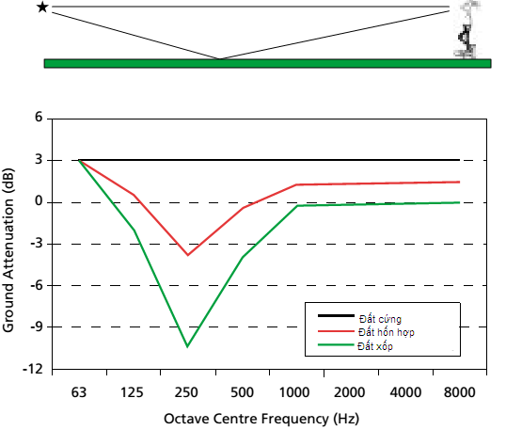
Mặt đất
Ảnh hưởng của mặt đất ở khoảng cách 100m giữa nguồn và người nhận, nguồn và người nhận cách mặt đất khoảng 2m
Âm thanh phản xạ bởi mặt đất làm ảnh hưởng đến những đường truyền âm trực tiếp. Sự phản xạ này tùy thuộc vào mặt đất khác nhau: ví dụ bề mặt cứng như bê tông hoặc nước, mềm như cỏ, cây xanh hay thảm thực vật và bề mặt hỗn hợp. Sự suy giảm do mặt đất thường được tính toán theo từng băng tần. Lượng mưa có thể ảnh hưởng đến sự hấp thụ trên mặt đất. Tuyết có thể làm tăng sự hấp thụ âm của mặt đất. Và thông thường chúng ta sẽ không tiến hành đo trong những điều kiện thời tiết như vậy

Slide 27
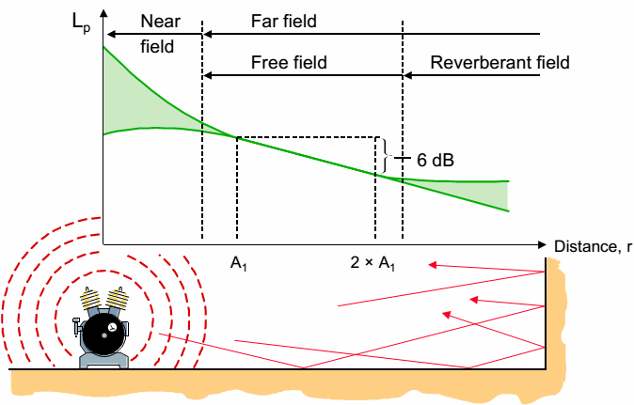
Trường âm thanh
Trong thực tế, phần lớn các phép đo âm thanh được thực hiện trong phòng không hẳn là phòng vang hay phòng câm - nhưng đâu đó ở giữa.hai loại này. Điều này dẫn đến khó khăn trong việc tìm ra vị trí đo đúng nơi tiếng ồn phát xạ ra từ một nguồn âm cho trước.
Thông thường trong thực hành không gian xung quanh nguồn ồn, ví dụ như máy móc được chia thành bốn trường: trường gần, trường xa, trường tự do và trường vang (reverberant field).
Trường gần là không gian cận kề nguồn ồn, tại đó mức áp suất âm có thể thay đổi đáng kể khi thay đổi vị trí. Khu vực này kéo dài đến khoảng cách nhỏ hơn bước sóng của tần số thấp nhất phát ra bởi nguồn ồn hoặc ít nhất bằng hai lần kích thước lớn nhất của nguồn ồn. Nên tránh phép đo mức áp suất âm trong vùng này.
Trường xa được chia thành trường tự do và trường vang. Trong trường tự do sóng âm diễn ra như trong không gian mở không có vật cản can thiệp vào đường truyền của nó. Điều đó có nghĩa là trong vùng này áp suất âm giảm 6 dB khi khoảng cách tăng gấp đôi.
Trong trường vang, sóng phản xạ từ các bức tường và các đồ vật khác có thể cũng lớn như trong trực tiếp phát ra từ nguồn.

Slide 28
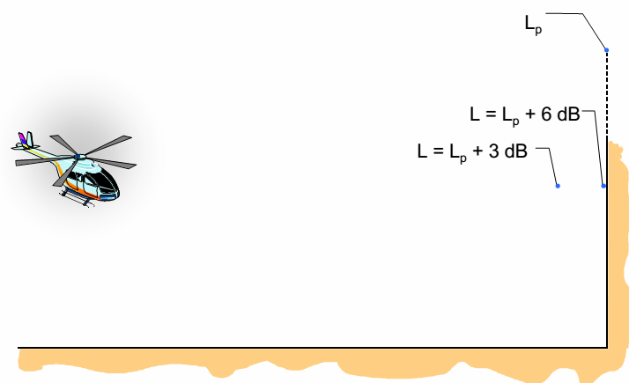
Áp suất âm tăng tại bề mặt các bức tường
Mức áp suất âm L_{p} gần với bề mặt phản xạ sẽ bị lặp lại và được xem như là có 2 mức áp suất âm cùng pha và biên độ. Do đó áp suất âm gần bề mặt sẽ được nhân đôi
L= L_{p} + 6 dB

Slide 29
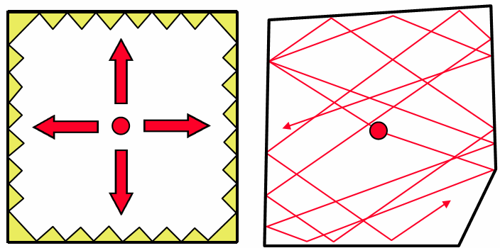
Phòng câm và phòng vang
Năng lượng âm thanh không phải lúc nào cũng được phát xạ một cách tự do từ nguồn âm. Khi sóng âm đập vào các bề mặt như tường, trần và sàn…một phần năng lượng sẽ phản xạ, và một phần bị hấp thụ và truyền qua các bề mặt đó.
Trong một phòng có các bề mặt cứng, tất cả năng lượng sẽ bị phản xạ và hình thành nên một trường hỗn loạn với năng lượng âm thanh được phân bố đồng đều trong cả phòng. Một phòng như vậy được gọi là phòng vang.
Trong một căn phòng mà có các bề mặt có độ hấp thụ cao, toàn bộ năng lượng sẽ bị hấp thụ vào các bề mặt này và năng lượng âm được lan xa từ nguồn như là nguồn âm trong một trường tự do. Một căn phòng như vậy được gọi là phòng câm.

Slide 30
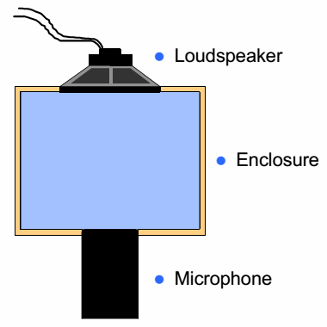
Trường áp suất
Trong một trường áp suất, bước sóng âm dài hơn so với kích thước của không gian kín, và áp suất âm là đồng đều trong không gian ấy. Trường này thường được sử dụng trong các thiết bị hiệu chuẩn máy đo độ ồn.

Slide 31
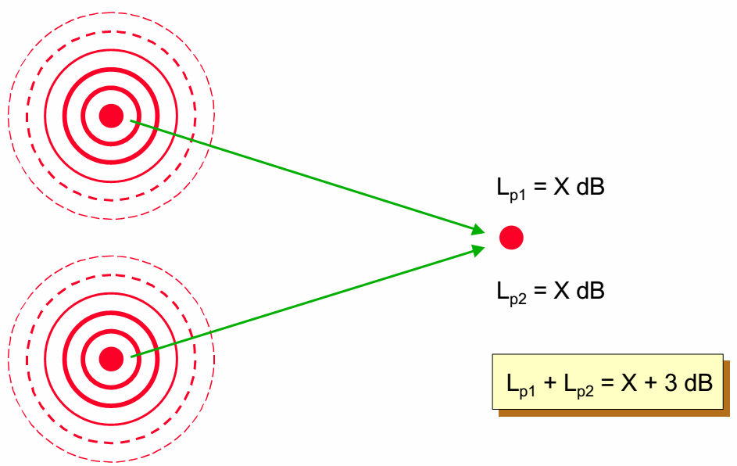
Áp suất âm từ hai nguồn âm
Nếu hai nguồn âm cùng phát xạ năng lượng thì chúng đều góp phần vào mức áp suất âm tại một điểm. Nếu hai nguồn này phát xạ năng lượng bằng nhau thì tại một điểm cách đều hai nguồn này cường độ âm tăng gấp hai lần so với chỉ một nguồn phát xạ, trong khí đó áp suất âm sẽ tăng lên X lần và 3 dB.
Lưu ý rằng khi công mức áp suất âm tại 1 điểm từ hai nguồn âm thì không phải là phép cộng tổng của hai giá trị dB

Slide 32
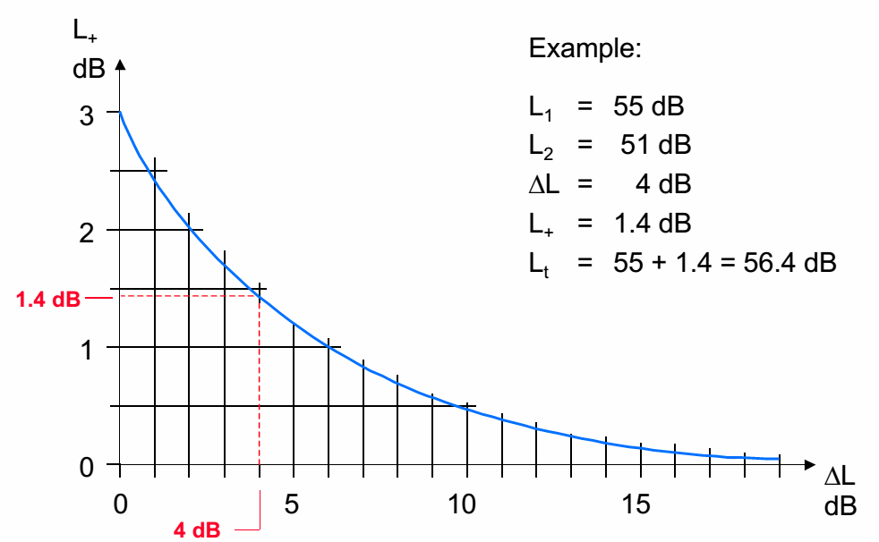
Phép cộng hai giá trị dB
Nếu hai nguồn âm có năng lượng phát khác nhau, thì tổng mức áp suất âm sẽ được tính bằng cách đổi các giá trị dB về giá trị tuyến tính, công lại và đổi trở lại thành dB. Trên hình là một cách đơn giản hơn để công hai mức dB.
Tính hiệu ∆L của hai mức áp suất âm
Sử dụng đường cong trong hình để tìm giá trị L₊
.Cộng thêm giá trị L₊ vào mức áp suất âm lớn hơn
Chú ý nếu ∆L =0, như trong slice trước thì giá trị công thêm vào là 3 dB
Nếu độ lệch giữa hai gái trị lớn hơn 10 dB, thì có thể bỏ qua phần đóng góp của nguồn tĩnh lặng hơn.

Slide 33
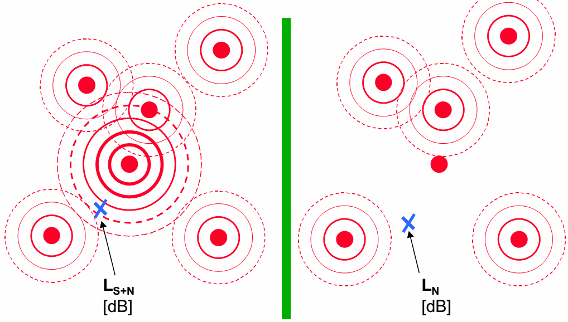
Phép trừ giá trị dB
Trong một vài trường hợp, ví dụ ta tiến hành đo độ ồn của một máy móc cụ thể trong môi trường có một độ ồn nền nhất định, khi đó ta sẽ cần biết tiếng ồn đo được là từ máy móc, tạp âm nền, hay là cả hai. Để biết được điều đó ta sẽ làm như sau:
1 Đo độ ồn kết hợp từ máy móc và tạp âm nền: L_{S+N}
2 Tắt máy đi và đo tạp âm nền L_{N}
3 Tính độ lệch ∆L = L_{S+N} – L_{N} và sử dụng biểu đồ sau để tìm độ ồn gây ra bởi máy móc

Slide 34
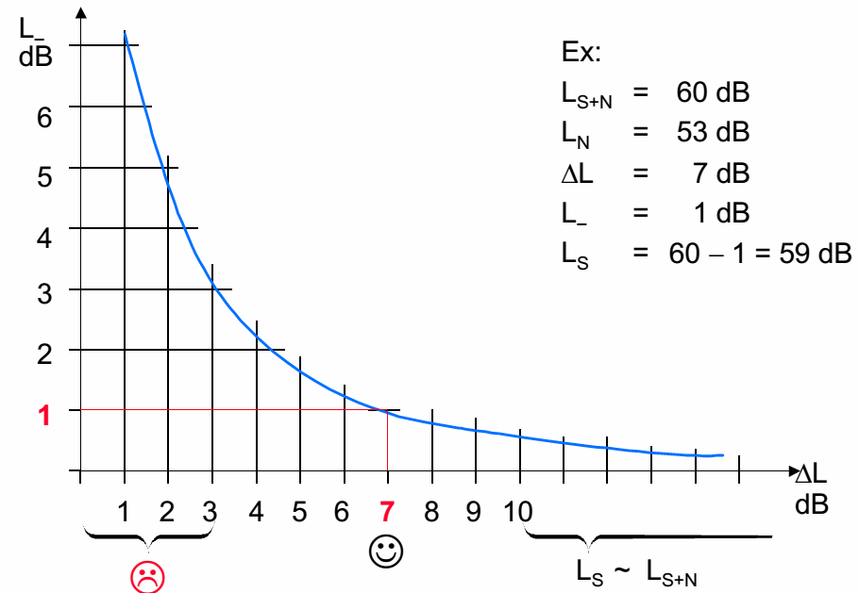
Phép trừ giá trị dB
Nếu ∆L nhỏ hơn 3 dB, khi đó tạp âm nền quá cao để có thể đo được chính xác độ ồn do máy phát ra
Nếu ∆L lớn hơn 10 dB thì có thể bỏ qua gía trị tạp âm nền.
Nếu ∆L nằm giữa 3 và 10 dB, thì ta có thể dùng biểu đồ trên để tìm L₋ . Khi đó độ ồn do máy phát ra sẽ là L_{S+N} – L₋

Slide 35
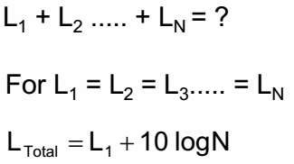
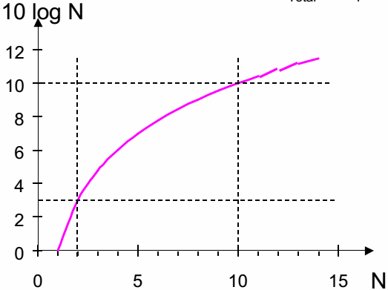

Cộng nhiều giá trị dB
Để cộng nhiều giá trị dB ta có thể sử dụng công thức

